Slide 1
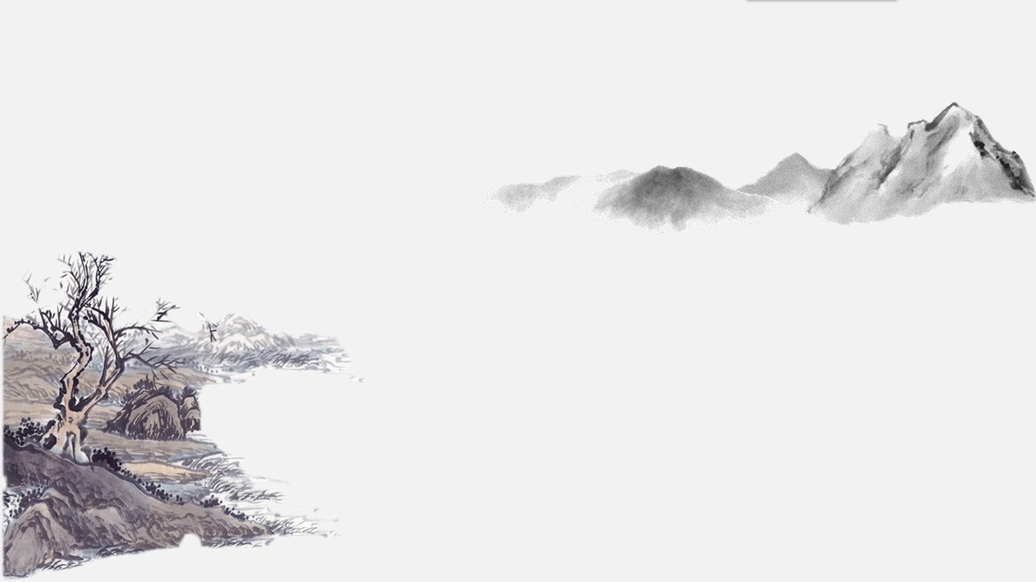


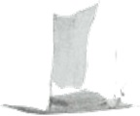
大学物理
电磁学习题

Slide 2
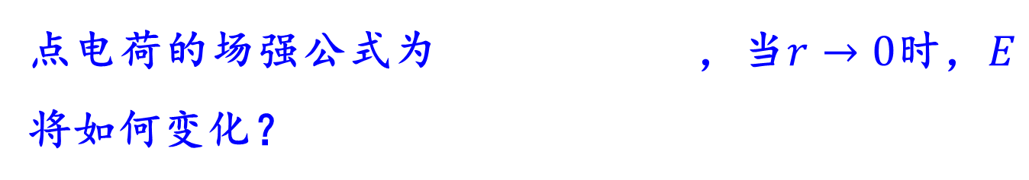


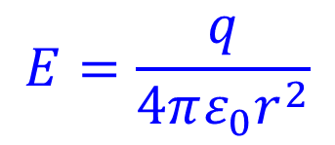
$$E=\frac{q}{4πε_{0}r^{2}}$$
题
点电荷的场强公式为 ，当$r→0$时，$E$将如何变化？
壹
$$E=0$$
贰
$$E→∞$$
叁
没有变化
肆
√
公式不成立

Slide 3
题
通过电场中任一给定曲面的电场线总数称为通过该面积的 。
解
电通量

Slide 4
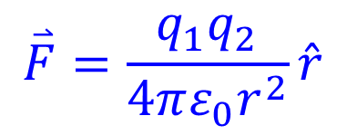
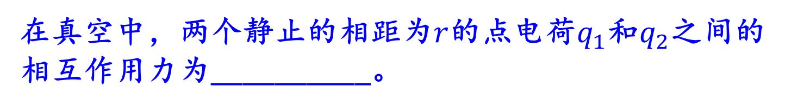

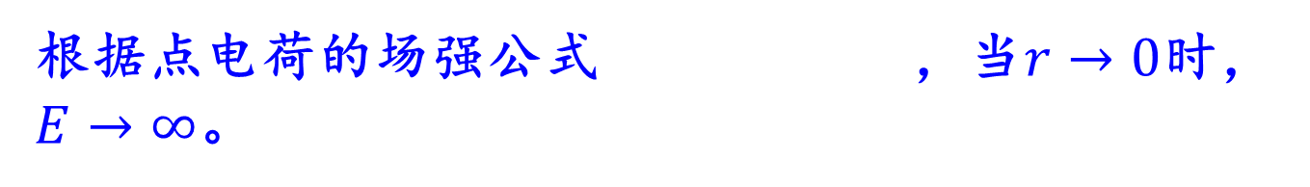
在真空中，两个静止的相距为$r$的点电荷$q_{1}$和$q_{2}$之间的相互作用力为__________。
题
$$\overset{⃑}{F}=\frac{q_{1}q_{2}}{4πε_{0}r^{2}}\hat{r}$$
解
$$E=\frac{q}{4πε_{0}r^{2}}$$
根据点电荷的场强公式 ，当$r→0$时， $E→∞$。
题
解
×

Slide 5
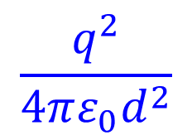
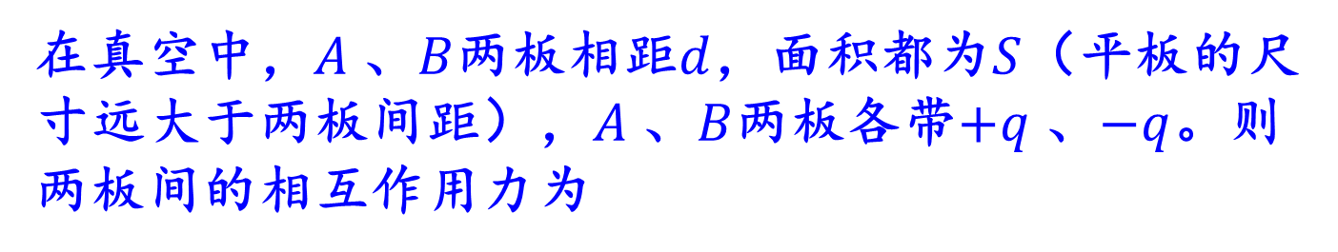
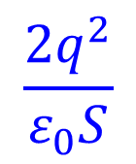
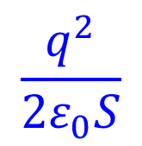
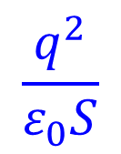
题
在真空中，$A$、$B$两板相距$d$，面积都为$S$（平板的尺寸远大于两板间距），$A$、$B$两板各带$+q$、$−q$。则两板间的相互作用力为
√
壹
贰
叁
肆
$$\frac{q^{2}}{4πε_{0}d^{2}}$$
$$\frac{q^{2}}{ε_{0}S}$$
$$\frac{q^{2}}{2ε_{0}S}$$
$$\frac{2q^{2}}{ε_{0}S}$$

Slide 6
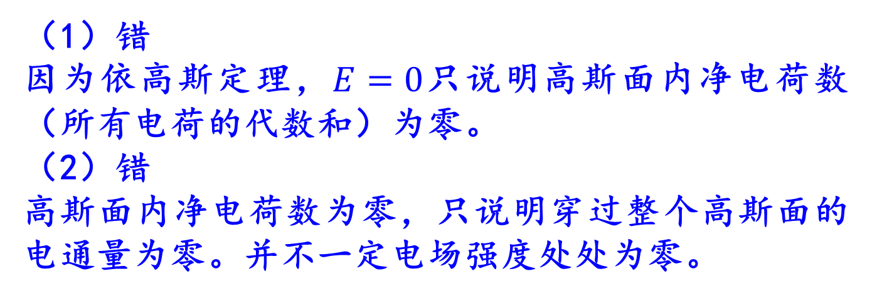
下列几种说法是否正确，为什么？
（1）高斯面上电场强度处处为零时，高斯面内必定没有电荷。
（2）高斯面内净电荷数为零时，高斯面上各点的电场强度必为零。
题
（1）错
因为依高斯定理，$E=0$只说明高斯面内净电荷数（所有电荷的代数和）为零。
（2）错
高斯面内净电荷数为零，只说明穿过整个高斯面的电通量为零。并不一定电场强度处处为零。
解

Slide 7

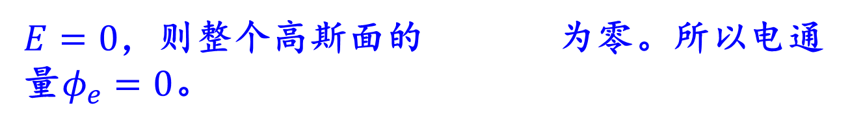
下列几种说法是否正确，为什么？
（3）穿过高斯面的电通量为零时，高斯面上各点的电场强度必为零。
（4）高斯面上各点的电场强度为零时，穿过高斯面的电通量一定为零。
题
（3）错
穿过高斯面的电通量为零时，只说明整个高斯面的电通量为零。并不一定电场强度处处为零。
（4）对
解
$$\oint_{S}{\overset{⃑}{E}∙d\overset{⃑}{S}}$$
$E=0$，则整个高斯面的 为零。所以电通量$φ_{e}=0$。

Slide 8
题
下列说法中正确的是
壹
闭合曲面上各点电场强度都为零时，曲面内一定没有电荷
贰
闭合曲面上各点电场强度都为零时，曲面内电荷的代数和必定为零
√
叁
闭合曲面的电通量为零时，曲面上各点的电场强度必定为零
肆
闭合曲面的电通量不为零时，曲面上任意一点的电场强度都不可能为零

Slide 9
题
对静电场的高斯定理的理解，下列说法中正确的是
壹
√
场强是高斯面内外电荷产生的合场强
贰
静电场是无源场
叁
若电通量为零，则高斯面外没有电荷
肆
若电通量为零，高斯面上各点场强为零

Slide 10
题
关于静电场高斯定理的理解有下面几种说法，其中正确的是
壹
如果高斯面内无电荷，则高斯面上E处处为零
贰
如果高斯面上$E$处处不为零，则该面内必无电荷
叁
如果高斯面内有净电荷，则通过该面的电通量必不为零
√
肆
如果高斯面上E处处为零，则该面内必无电荷

Slide 11

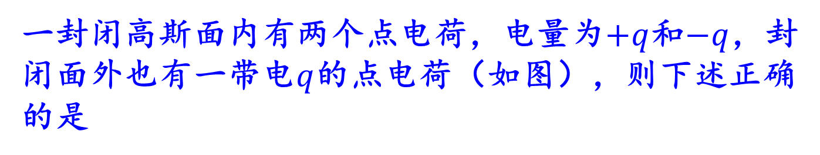




题
一封闭高斯面内有两个点电荷，电量为$+q$和$−q$，封闭面外也有一带电$q$的点电荷（如图），则下述正确的是
壹
高斯面上场强处处为零
$$q$$
$$−q$$
贰
$$\oint_{S}{\overset{⃑}{E}∙d\overset{⃑}{S}}=0$$
√
对封闭曲面有
$$q$$
叁
$$\oint_{S}{\overset{⃑}{E}∙d\overset{⃑}{S}}≠0$$
对封闭曲面有
肆
高斯面上场强不为零，但仅与面内电荷有关

Slide 12
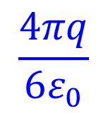
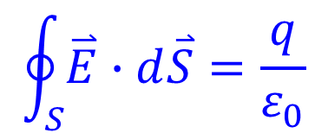

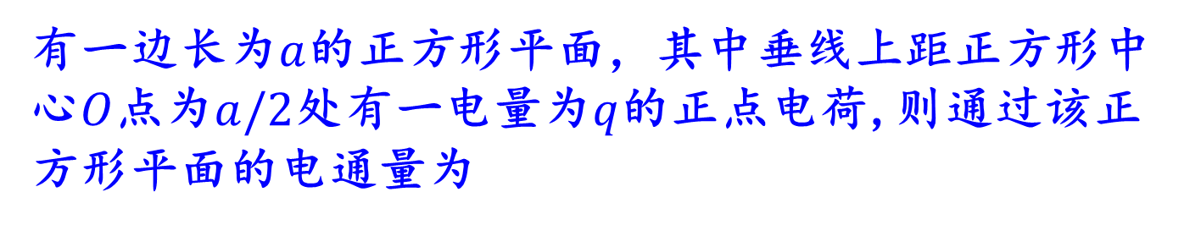

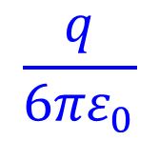

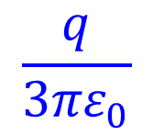

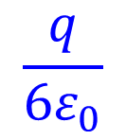
题
有一边长为$a$的正方形平面，其中垂线上距正方形中心$O$点为$a/2$处有一电量为$q$的正点电荷,则通过该正方形平面的电通量为
√
$$O$$
$$q$$
q
壹
贰
叁
肆
$$a$$
$$a/2$$
$$\frac{4πq}{6ε_{0}}$$
$$\frac{q}{6ε_{0}}$$
$$\frac{q}{3{πε}_{0}}$$
$$\frac{q}{6{πε}_{0}}$$
$$\oint_{S}{\overset{⃑}{E}∙d\overset{⃑}{S}}=\frac{q}{ε_{0}}$$

Slide 13

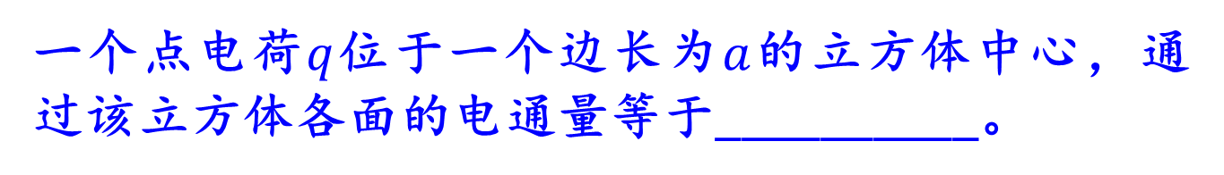


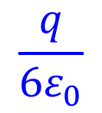
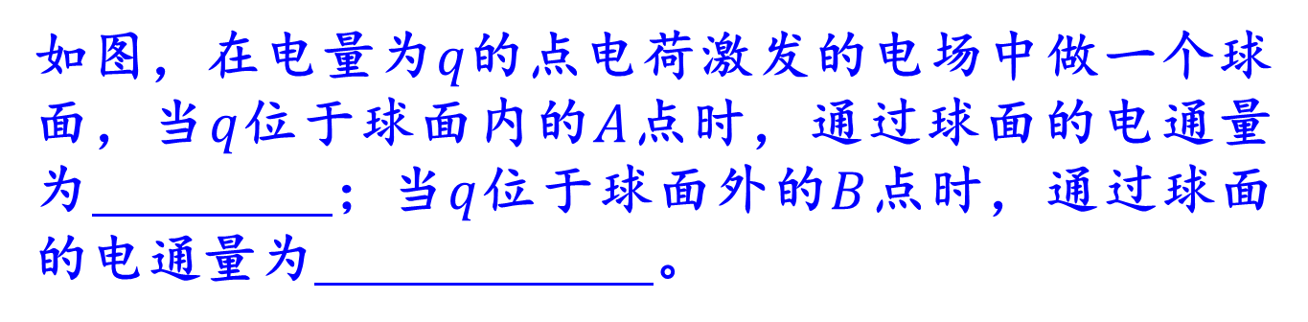
题
一个点电荷$q$位于一个边长为$a$的立方体中心，通过该立方体各面的电通量等于__________。
解
$$\frac{q}{6ε_{0}}$$
题
如图，在电量为$q$的点电荷激发的电场中做一个球面，当$q$位于球面内的$A$点时，通过球面的电通量为 ；当$q$位于球面外的$B$点时，通过球面的电通量为 。
$$B$$
解
$$\frac{q}{ε_{0}}$$
0
$$A$$

Slide 14
题
静电场力做功与路径有关。
解
×

Slide 15

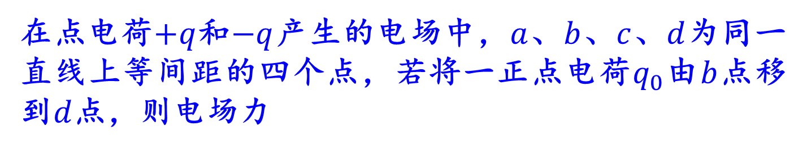





在点电荷$+q$和$−q$产生的电场中，$a$、$b$、$c$、$d$为同一直线上等间距的四个点，若将一正点电荷$q_{0}$由$b$点移到$d$点，则电场力
题
壹
$$a$$
$$b$$
$$c$$
$$d$$
√
做正功
贰
$$+q$$
$$−q$$
做负功
叁
不做功
肆
不能确定

Slide 16
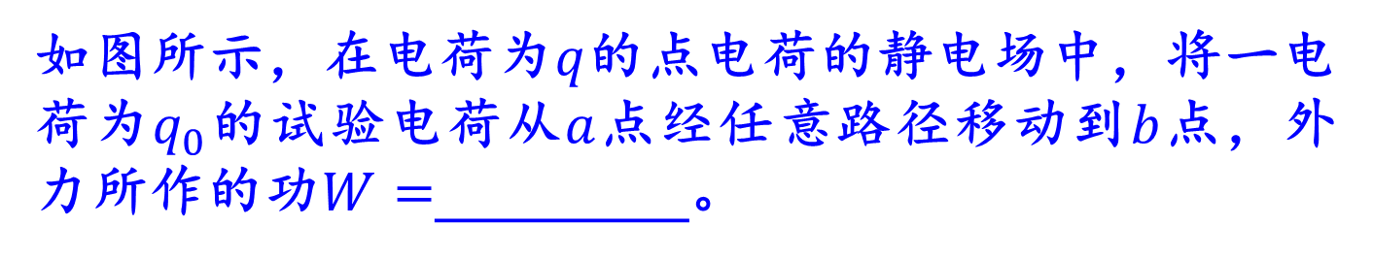
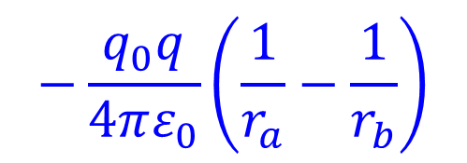
题
如图所示，在电荷为$q$的点电荷的静电场中，将一电荷为$q_{0}$的试验电荷从$a$点经任意路径移动到$b$点，外力所作的功$W=$_________。
解
$$−\frac{q_{0}q}{4πε_{0}}\left(\frac{1}{r_{a}}−\frac{1}{r_{b}}\right)$$

Slide 17
题
静电场中某点电势的数值等于
壹
试验电荷$q_{0}$置于该点时具有的电势能
贰
单位试验电荷置于该点时具有的电势能
叁
√
单位正电荷置于该点时具有的电势能
肆
把单位正电荷从该点移到电势零点外力所作的功

Slide 18

题
$$E_{l}=−\frac{dU}{dl}$$
试利用电场强度与电势的关系式 分析下列问题：
（1）在电势不变的空间内，电场强度是否为零？
（2）在电势为零处，电场强度是否一定为零？
（3）在电场强度为零处，电势是否一定为零？
（1）是（实际例子：静电平衡的导体内）
（2）否（实际例子：电偶极子连线中点处）
（3）否（实际例子：两个相同电荷连线中点处）
解

Slide 19
题
在静电场中，下列说法中正确的是
壹
带正电荷的导体其电势一定是正值
贰
等势面上各点的场强一定相等
叁
场强为零处电势也一定为零
肆
√
场强相等处电势不一定相等

Slide 20
题
选出以下表述正确的一项
壹
场强相等的区域，电势也处处相等
贰
场强为零处，电势一定为零
叁
电势为零处，场强一定为零
肆
√
电势处处相等的区域，场强一定为零

Slide 21
题
下列说法正确的是
壹
电场强度为零的点，电势一定为零
贰
电场强度不为零的点，电势也一定不为零
叁
电势为零的点，电场强度也一定为零
肆
√
电势在某一区域内为常量，则电场强度在该区域必定为零

Slide 22
题
下面说法正确的是
壹
等势面上各点的场强大小都相等
贰
在电势高处电势能也一定大
叁
场强大处电势一定高
肆
√
场强的方向总是从高电势指向低电势

Slide 23
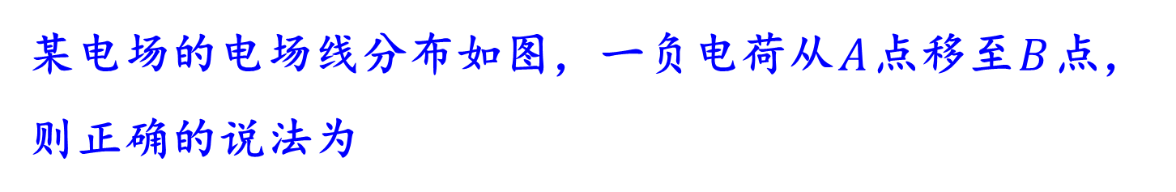
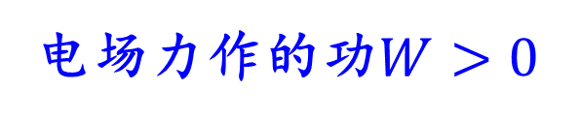
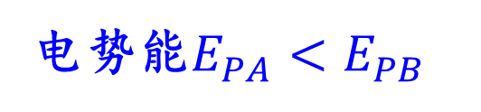
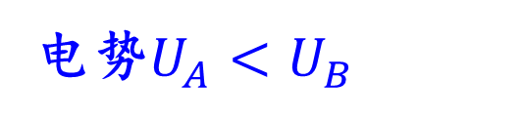

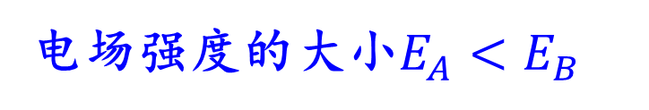

题
某电场的电场线分布如图，一负电荷从$A$点移至$B$点，则正确的说法为
壹
电场强度的大小$E_{A}<E_{B}$
贰
电势$U_{A}<U_{B}$
叁
$$B$$
√
电势能$E_{PA}<E_{PB}$
$$A$$
肆
电场力作的功$W>0$

Slide 24
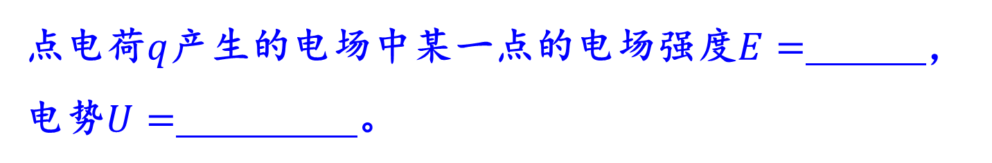
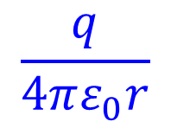
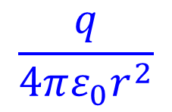
题
点电荷$q$产生的电场中某一点的电场强度$E=$ ，电势$U=$ 。
解
$$\frac{q}{4πε_{0}r^{2}}$$
$$\frac{q}{4πε_{0}r}$$

Slide 25
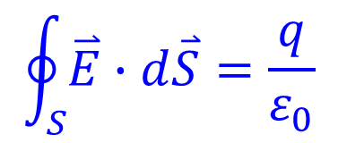
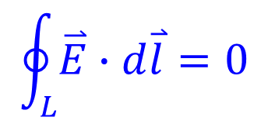
题
场强不变的空间，电势一定处处为零。
解
×
表示静电场性质的高斯定理的表示式为_______，表示静电场是保守力场的数学表示式为_______。
题
解
$$\oint_{S}{\overset{⃑}{E}∙d\overset{⃑}{S}}=\frac{q}{ε_{0}}$$
$$\oint_{L}{\overset{⃑}{E}∙d\overset{⃑}{l}}=0$$

Slide 26
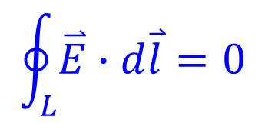
题
静电场保守性的数学表达式为 。
$$\oint_{L}{\overset{⃑}{E}∙d\overset{⃑}{l}}=0$$
解
真空中静电场的环路定理表明静电场是（ ）场，静电力是（ ）力，而真空中静电场的高斯定理表明静电场是（ ）场。
题
保守 保守 有源
解

Slide 27
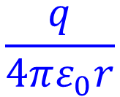
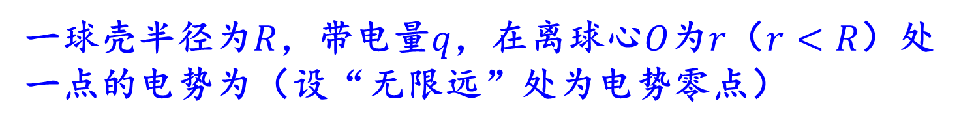

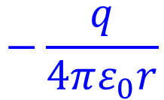
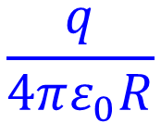
题
一球壳半径为$R$，带电量$q$，在离球心$O$为$r$（$r<R$）处一点的电势为（设“无限远”处为电势零点）
√
壹
贰
叁
肆
$$\frac{q}{4πε_{0}R}$$
$$\frac{q}{4πε_{0}r}$$
$$−\frac{q}{4πε_{0}r}$$
$$0$$

Slide 28

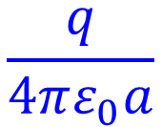

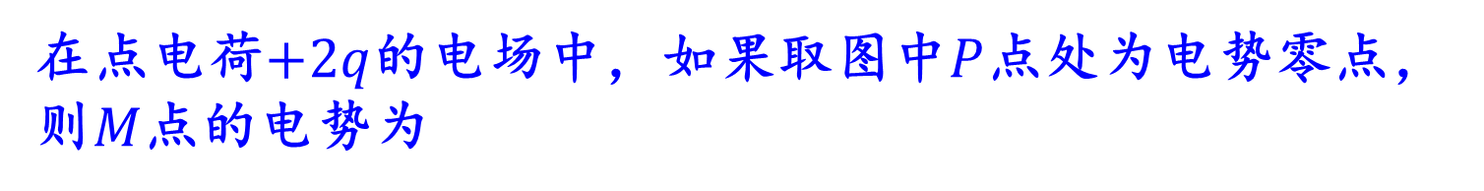
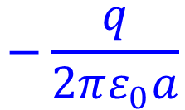





题
在点电荷$+2q$的电场中，如果取图中$P$点处为电势零点，则$M$点的电势为
√
$$+2q$$
$$P$$
$$M$$
壹
贰
叁
肆
$$a$$
$$a$$
$$−\frac{q}{2πε_{0}a}$$
$$\frac{q}{4πε_{0}a}$$
$$−\frac{q}{8πε_{0}a}$$
$$−\frac{q}{4πε_{0}a}$$

Slide 29





题
两个均匀带电同心球面，半径分别为$R_{1}$和$R_{2}$，所带电量分别为$Q_{1}$和$Q_{2}$，设无穷远处为电势零点，则距球心$r$的$P$点（$R_{1}<r<R_{2}$）电势为
壹
$$\frac{Q_{1}}{4πε_{0}r}+\frac{Q_{2}}{4πε_{0}R_{2}}$$
贰
$$\frac{Q_{1}}{4πε_{0}r}+\frac{Q_{2}}{4πε_{0}r}$$
√
叁
$$\frac{Q_{1}}{4πε_{0}R_{1}}+\frac{Q_{2}}{4πε_{0}R_{2}}$$
肆
$$\frac{Q_{1}}{4πε_{0}R_{1}}+\frac{Q_{2}}{4πε_{0}r}$$

Slide 30





题
在点电荷$q$的电场中，选取以$q$为中心、$R$为半径的球面上一点$P$处作电势零点，则与点电荷$q$距离为$r$的$P′$点的电势为
√
壹
贰
叁
肆
$$\frac{q}{4πε_{0}r}$$
$$\frac{q}{4πε_{0}r}\left(\frac{1}{r}−\frac{1}{R}\right)$$
$$\frac{q}{4πε_{0}\left(r−R\right)}$$
$$\frac{q}{4πε_{0}r}\left(\frac{1}{R}−\frac{1}{r}\right)$$

Slide 31




题
以下哪一个选项能够准确地描述电场强度和电势的关系
√
壹
贰
叁
肆
$$E_{l}=\frac{dU}{dl}$$
$$E_{l}=−\frac{dU}{dl}$$
$$U=\frac{dE}{dl}$$
$$U=−\frac{dE}{dl}$$

Slide 32



题
如果真空中电势的分布满足$U\left(x,y,z\right)=2x+4y^{2}+6xyz$,
则空间的电场分布________________。
解
$$\overset{⃑}{E}=\left(−2−6yz\right)\overset{⃑}{i}−\left(8y+6xz\right)\overset{⃑}{j}−6xy\overset{⃑}{k}$$
题
如果真空中电势的分布满足$U\left(x,y,z\right)=2x^{3}+4y^{2}+6xz+8$，则空间的电场分布______________________。
解
$$\overset{⃑}{E}=\left(−6x^{2}−6z\right)\overset{⃑}{i}−8y\overset{⃑}{j}−6x\overset{⃑}{k}$$

Slide 33
题
导体达到静电平衡时，下列说法正确的是
壹
导体内部没有电荷
贰
电荷均匀分布在表面上
叁
导体内部电势一定为零
肆
√
导体内部场强一定为零

Slide 34

题
当金属板放在静电场中时会有电荷定向运动，但达到静电平衡时，金属板内部合场强$\overset{⃑}{E}=$_______。
解
0
题
对于平行板电容器，当两极板的间距增大时，电容______（增大、减小、不变）。当两极板的面积增加的时候，电容______（增大、减小、不变）。
解
减小，增大

Slide 35
题
在外电场作用下，电介质表面出现束缚电荷的现象称为____________。
解
电介质的极化
把无极分子置于外电场中，由于外电场的作用，两种电荷的重心会分开一段微小的距离，使分子具有电偶极矩，这种电矩叫____________。
题
解
诱导电偶极矩

Slide 36


题
有一电容为$C_{0}$的空气平行板电容器，若在两板间充满相对电容率为$ε_{r}$的电介质，则电容器的电容量变为 。
解
$$ε_{r}C_{0}$$

Slide 37




















求均匀带电球体的电场分布。
题
1）
$$0<r<R$$
+
+
+
$$φ_{e}=\oint_{S}{\overset{⃑}{E}∙d\overset{⃑}{S}}$$
$$=E\oint_{S}{dS}$$
解
+
+
$$r$$
$$=E4πr^{2}$$
+
+
$$r$$
+
+
+
+
+
+
$$=\frac{1}{ε_{0}}\frac{4πr^{3}}{3}\frac{q}{\frac{4πR^{3}}{3}}$$
+
$$R$$
+
+
$$∴ \overset{⃑}{E}=\frac{qr}{4πε_{0}R^{3}}\hat{r}$$
+
+
+
$$E$$
2）
$$r>R$$
$$\frac{q}{4πε_{0}R^{2}}$$
$$φ_{e}=\oint_{S}{\overset{⃑}{E}∙d\overset{⃑}{S}}$$
$$=E\oint_{S}{dS}$$
$$=\frac{q}{ε_{0}}$$
$$=E4πr^{2}$$
$$∴ \overset{⃑}{E}=\frac{q}{4πε_{0}r^{2}}\hat{r}$$
$$O$$
$$R$$
$$r$$

Slide 38












求无限长均匀带电圆柱面的电场强度（轴对称）
题
已知：线电荷密度$λ$
$$R$$
解
对称性分析：$\overset{⃑}{E}$垂直柱面
+
+
+
+
+
+
+
+
+
+
选取闭合的柱型高斯面
$$φ_{e}=\oint_{S}{\overset{⃑}{E}∙d\overset{⃑}{S}}$$
$$r<R$$
$$S$$
$$=\int_{\begin{aligned}side \\ face\end{aligned}}{\overset{⃑}{E}∙d\overset{⃑}{S}}$$
$$+\int_{top}{\overset{⃑}{E}∙d\overset{⃑}{S}}$$
$$+\int_{bottom}{\overset{⃑}{E}∙d\overset{⃑}{S}}$$
$$=0$$
$$r<R$$
$$\overset{⃑}{E}=0$$

Slide 39













当$r>R$时，取高斯面如图
$$R$$
$$φ_{e}=\int_{\begin{aligned}side \\ face\end{aligned}}{\overset{⃑}{E}∙d\overset{⃑}{S}}$$
$$=\int_{\begin{aligned}side \\ face\end{aligned}}{\overset{⃑}{E}∙d\overset{⃑}{S}}$$
+
+
+
+
+
+
+
+
+
+
+
+
+
+
+
+
+
+
+
+
+
+
+
+
+
+
+
+
$$+\int_{top}{\overset{⃑}{E}∙d\overset{⃑}{S}}$$
$$+\int_{bottom}{\overset{⃑}{E}∙d\overset{⃑}{S}}$$
$$l$$
$$r$$
$$S$$
$$=E\int_{\begin{aligned}side \\ face\end{aligned}}{dS}$$
$$=\frac{λl}{ε_{0}}$$
$$=E2πrl$$
$$E=\frac{λ}{2πε_{0}r}$$
$$r>R$$

Slide 40















两个带等量异种电荷的无限长同轴圆柱面，半径分别为$R_{1}$和$R_{2}$（$R_{2}>R_{1}$），单位长度上的电荷为$λ$，求离轴线为$r$处的电场强度。
题
解
作同轴圆柱面为高斯面，根据高斯定理
$$\oint_{S}{\overset{⃑}{E}∙d\overset{⃑}{S}}$$
$$=\frac{q}{ε_{0}}$$
$$R_{1}$$
$$=E2πrl$$
$$r<R_{1}$$
$$q=0$$
$$E_{1}=0$$
$$E_{2}=\frac{λ}{2πε_{0}r}$$
$$R_{1}<r<R_{2}$$
$$q=λl$$
$$R_{2}$$
$$r>R_{2}$$
$$q=0$$
$$E_{3}=0$$

Slide 41










真空中，有一均匀带电细环，电荷线密度为$λ$，求圆心处的电场强度$E_{0}$和电势$U_{0}$。(无穷远处电势为零）
题
根据对称性：
$$E_{0}=0$$
解
$$dq=λdl$$
+
$$dU_{0}=\frac{dq}{4πε_{0}r}$$
$$=\frac{λdl}{4πε_{0}r}$$
$$dl$$
+
+
+
+
+
+
$$U_{0}=\int{\frac{dq}{4πε_{0}r}}$$
$$=\int_{0}^{2πr}{\frac{λdl}{4πε_{0}r}}$$
+
+
+
+
+
+
$$=\frac{λ}{4πε_{0}r}2πr$$
$$=\frac{λ}{2ε_{0}}$$
+

Slide 42


















如图所示的电场，点电荷$q_{0}$从$D$点沿弧形路径$DCO$到达$O$点，求电场力所做的功。
题
$$U_{0}=0$$
解
$$C$$
$$U_{D}=\frac{q}{4πε_{0}\left(3l\right)}−\frac{q}{4πε_{0}l}$$
$$l$$
$$A$$
$$D$$
$$l$$
$$l$$
$$B$$
$$+q$$
$$O$$
$$−q$$
$$q_{0}$$
$$=−\frac{q}{6πε_{0}l}$$
$$=−\frac{qq_{0}}{6πε_{0}l}$$
$$W_{D0}=−\left(q_{0}V_{0}−q_{0}V_{D}\right)$$
$$={q_{0}V}_{D0}$$

Slide 43














题
试计算均匀带电圆环轴线上任一点$P$的电势和电场强度。设已知带电量为$q$。
解
取无穷远处为电势零点
$$x$$
$$dU=\frac{dq}{4πε_{0}r}$$
$$P$$
$$=\int_{0}^{2πR}{\frac{\frac{q}{2πR}dl}{4πε_{0}r}}$$
$$r$$
$$U=\int_{l}{\frac{dq}{4πε_{0}r}}$$
$$U=\frac{q}{4πε_{0}r}$$
$$=\frac{q}{4πε_{0}\sqrt{x^{2}+R^{2}}}$$
$$R$$
$$dq$$
$$E=E_{x}=−\frac{∂U}{∂x}$$
$$=−\frac{∂}{∂x}\left[\frac{q}{4πε_{0}\sqrt{x^{2}+R^{2}}}\right]$$
$$=\frac{qx}{4πε_{0}{\left(R^{2}+x^{2}\right)}^{3/2}}$$

Slide 44











两个同心球面的半径分别为$R_{1}$和$R_{2}$，各自带有电荷$Q_{1}$和$Q_{2}$，求：（1）各区域电势的分布；（2）两球面间的电势差为多少？
题
（1）电场分布呈球对称。取同心球面为高斯面，由高斯定理有
解
$$\oint_{S}{\overset{⃑}{E}∙d\overset{⃑}{S}}$$
$$=E\oint_{S}{dS}$$
$$=\frac{q}{ε_{0}}$$
$$=E4πr^{2}$$
根据不同半径的高斯面内的电荷分布，解得各区域内的电场分布为
$$r<R_{1}$$
$$E_{1}=0$$
$${\overset{⃑}{E}}_{2}=\frac{Q_{1}}{4πε_{0}r^{2}}\hat{r}$$
$$R_{1}<r<R_{2}$$
$${\overset{⃑}{E}}_{3}=\frac{Q_{1}+Q_{2}}{4πε_{0}r^{2}}\hat{r}$$
$$r>R_{2}$$

Slide 45

















由电场强度与电势的积分关系，可得各相应区域内的电势分布。
$$r<R_{1}$$
$$U_{1}=\int_{P}^{∞}{\vec{E}∙d\vec{l}}$$
$$=\int_{r}^{R_{1}}{{\overset{⃑}{E}}_{1}∙d\vec{l}}$$
$$+\int_{R_{1}}^{R_{2}}{{\overset{⃑}{E}}_{2}∙d\vec{l}}$$
$$+\int_{R_{2}}^{∞}{{\overset{⃑}{E}}_{3}∙d\vec{l}}$$
$$=\frac{Q_{1}}{4πε_{0}R_{1}}+\frac{Q_{2}}{4πε_{0}R_{2}}$$
$$R_{1}<r<R_{2}$$
$$U_{2}=\int_{P}^{∞}{\vec{E}∙d\vec{l}}$$
$$=\int_{r}^{R_{2}}{{\overset{⃑}{E}}_{2}∙d\vec{l}}$$
$$+\int_{R_{2}}^{∞}{{\overset{⃑}{E}}_{3}∙d\vec{l}}$$
$$=\frac{Q_{1}}{4πε_{0}r}+\frac{Q_{2}}{4πε_{0}R_{2}}$$
$$r>R_{2}$$
$$U_{3}=\int_{P}^{∞}{\vec{E}∙d\vec{l}}$$
$$=\int_{r}^{∞}{{\overset{⃑}{E}}_{3}∙d\vec{l}}$$
$$=\frac{Q_{1}+Q_{2}}{4πε_{0}r}$$
（2）两个球面间的电势差
$$U_{12}=\int_{R_{1}}^{R_{2}}{{\overset{⃑}{E}}_{2}∙d\vec{l}}$$
$$=\frac{Q_{1}}{4πε_{0}r}\left(\frac{1}{R_{1}}−\frac{1}{R_{2}}\right)$$

Slide 46


















两个同心带点球壳，内半径为$R_{1}$，带电量为$+Q$；外径为$R_{2}$，带电量为$−Q$，电荷都均匀分布在球面上；它们把空间分成三个区域：$0<r<R_{1}$；$R_{1}<r<R_{2}$；$r>R_{2}$，如图所示。求：(1)这三个区域的电场强度，(2)这三个区域的电势。（设无穷远处电势为零）
题
解
$$\oint_{S}{\overset{⃑}{E}∙d\overset{⃑}{S}}$$
$$=\frac{q}{ε_{0}}$$
$$=E4πr^{2}$$
$$−Q$$
$$Q$$
$$R_{1}$$
$$0<r<R_{1}$$
$$E_{1}=0$$
$$R_{2}$$
$$O$$
$${\overset{⃑}{E}}_{2}=\frac{Q}{4πε_{0}r^{2}}\hat{r}$$
$$I$$
$$R_{1}<r<R_{2}$$
$$II$$
$$III$$
$$r>R_{2}$$
$$E_{3}=0$$

Slide 47




















$$U=\int_{P}^{∞}{\vec{E}∙d\vec{l}}$$
$$U=\int_{r}^{R_{1}}{{\overset{⃑}{E}}_{1}∙d\vec{l}}$$
$$+\int_{R_{1}}^{R_{2}}{{\overset{⃑}{E}}_{2}∙d\vec{l}}$$
$$+\int_{R_{2}}^{∞}{{\overset{⃑}{E}}_{3}∙d\vec{l}}$$
$$0<r<R_{1}$$
$$=\frac{Q}{4πε_{0}R_{1}}−\frac{Q}{4πε_{0}R_{2}}$$
$$R_{1}<r<R_{2}$$
$$U=\int_{r}^{R_{2}}{{\overset{⃑}{E}}_{2}∙d\vec{l}}$$
$$+\int_{R_{2}}^{∞}{{\overset{⃑}{E}}_{3}∙d\vec{l}}$$
$$−Q$$
$$Q$$
$$R_{1}$$
$$=\frac{Q}{4πε_{0}r}+\frac{Q}{4πε_{0}R_{2}}$$
$$R_{2}$$
$$O$$
$$I$$
$$II$$
$$U=\int_{r}^{∞}{{\overset{⃑}{E}}_{3}∙d\vec{l}}=0$$
$$III$$
$$r>R_{2}$$

Slide 48







在盖革计数器中有一直径为$2.00cm$的金属圆筒，在圆筒轴线上有一条直径为$0.134mm$的导线。如果在导线与圆筒之间加上$850V$的电压，试分别求（1）导线表面处（2）金属圆筒内表面处的电场强度的大小。已知$\ln{149.3}=5.0$。
题
设导线上的电荷线密度为$λ$，与导线同轴作单位长度的、半径为$r$的（导线半径$R_{1}<r<$圆筒半径$R_{2}$）高斯圆柱面，则按高斯定理有
解
$$φ_{e}=\oint_{S}{\overset{⃑}{E}∙d\overset{⃑}{S}}$$
$$=\frac{λ}{ε_{0}}$$
$$=E2πr$$
$$E=\frac{λ}{2πε_{0}r}$$
得到
$$R_{1}<r<R_{2}$$
方向沿半径指向圆筒。

Slide 49








导线与圆筒之间的电势差
$$U_{12}=\int_{R_{1}}^{R_{2}}{\overset{⃑}{E}∙d\vec{l}}$$
$$=\frac{λ}{2πε_{0}}\int_{R_{1}}^{R_{2}}{\frac{dr}{r}}$$
$$=\frac{λ}{2πε_{0}}\ln{\frac{R_{2}}{R_{1}}}$$
$$E=\frac{U_{12}}{r\ln\left(R_{2}/R_{1}\right)}$$
代入数字，则：
$$E=\frac{U_{12}}{R_{1}\ln\left(R_{2}/R_{1}\right)}$$
（1）导线表面处
$$=2.54×{10}^{6}V/m$$
$$E=\frac{U_{12}}{R_{2}\ln\left(R_{2}/R_{1}\right)}$$
（2）圆筒内表面处
$$=1.70×{10}^{4}V/m$$

Slide 50






题
一带电量为$Q$的均匀带电球体的半径为$R_{1}$，处在另一个导体球壳的中心，壳的内外半径分别为$R_{2}$和$R_{3}$。
（1）求$r<R_{1}$和$r>R_{3}$处的场强分布。
（2）求$R_{1}<r<R_{2}$区域内的电势分布。
解
由静电平衡条件可知，导体球壳的内径带电量为 $−Q$，外径带电量为$Q$。
（1）以半径为$r$作一个同心球面，则这球面的外表面是一个高斯面。由电场的分布特点，高斯面的电通量为
$$φ_{e}=\oint_{S}{\overset{⃑}{E}∙d\overset{⃑}{S}}$$
$$=E4πr^{2}$$

Slide 51






$$q=\frac{4πr^{3}}{3}\frac{Q}{\frac{4πR_{1}^{3}}{3}}=\frac{r^{3}}{R_{1}^{3}}Q$$
$r<R_{1}$区域，高斯面所包含的电量为：
由高斯定理，得：
$$E=\frac{Qr}{4πε_{0}R_{1}^{3}}$$
$r>R_{3}$区域，高斯面所包含的电量为：
$$q=Q$$
由高斯定理，得：
$$E=\frac{Q}{4πε_{0}r^{2}}$$

Slide 52








（2）由高斯定理可求得在$R_{1}<r<R_{2}$区域场强分布为：
$$E=\frac{Q}{4πε_{0}r^{2}}$$
设无穷远处的电势为零，则此区域内的电势为
$$U=\int_{P}^{∞}{\vec{E}∙d\vec{l}}$$
$$=\int_{r}^{R_{2}}{\vec{E}∙d\vec{l}}$$
$$+\int_{R_{3}}^{∞}{\vec{E}∙d\vec{l}}$$
$$=\int_{r}^{R_{2}}{\frac{Q}{4πε_{0}r^{2}}dr}$$
$$+\int_{R_{3}}^{∞}{\frac{Q}{4πε_{0}r^{2}}dr}$$
$$=\frac{Q}{4πε_{0}}\left(\frac{1}{r}−\frac{1}{R_{2}}+\frac{1}{R_{3}}\right)$$

Slide 53















两个同心的金属球壳构成球形电容器，带有等量异号电荷，计算（1）该球形电容器两球壳间的电场强度和电势差。（2）该球形电容器的电容。
题
$$\overset{⃑}{E}=0$$
$$r<R_{1}$$
解
$$R_{2}$$
$$\overset{⃑}{E}=0$$
$$r>R_{2}$$
$$R_{1}$$
$$\overset{⃑}{E}=\frac{q}{4πε_{0}r^{2}}\hat{r}$$
$$R_{1}<r<R_{2}$$
$$q$$
$$−q$$
$$U_{12}=\int_{R_{1}}^{R_{2}}{\overset{⃑}{E}∙d\vec{l}}$$
$$=\int_{R_{1}}^{R_{2}}{\frac{q}{4πε_{0}r^{2}}dr}$$
$$=\frac{q}{4πε_{0}R_{1}}−\frac{q}{4πε_{0}R_{2}}$$
$$∵ C=\frac{q}{U_{1}−U_{2}}$$
$$∴ C=\frac{4πε_{0}R_{1}R_{2}}{R_{2}−R_{1}}$$

Slide 54

题
恒定电流存在的条件是 。
解
$$\oint_{S}{\overset{⃑}{j}∙d\overset{⃑}{S}}=0$$
题
非静电力将单位正电荷从电源负极经过电源内部移至电源正极时所做的功称为 。
解
电源电动势

Slide 55





毕奥和萨伐尔根据对电流的磁作用的实验结果分析得出了毕奥——萨伐尔定律，请写出它的数学表达式： 。
题
$$\overset{⃑}{B}=\int_{l}{\frac{μ_{0}}{4π}\frac{Id\overset{⃑}{l}×\hat{r}}{r^{2}}}$$
解
$$A$$
如图所示为一个假象的球面，其中心有一个运动电荷，速度方向如图所示，则图中所标注的三个球面上的点，哪个点具有最大的磁场__________。
题
$$B$$
$$C$$
解
$$B$$

Slide 56






题
一个半径为$r$的半球面如图放在均匀磁场中，通过半球面的磁通量为
壹
$$2πr^{2}B$$
贰
$$πr^{2}B$$
叁
$$2πr^{2}B\cos{α}$$
肆
√
$$πr^{2}B\cos{α}$$

Slide 57

题
$$\oint_{S}{\overset{⃑}{B}∙d\overset{⃑}{S}}=0$$
对于任一闭合曲面，有 ，由此可知：
壹
闭合曲面上的磁感应强度处处为零
贰
闭合曲面上的磁感应强度与曲面上法线的夹角为零
叁
磁场线既无源头，也无尾闾，磁场是无源场
√
肆
闭合曲面内部没有电荷，因此积分为零

Slide 58


题
磁场高斯定理的表达式是 ，该定理表明磁场是 场。
解
$$\oint_{S}{\overset{⃑}{B}∙d\overset{⃑}{S}}=0$$
无源场
题
稳恒磁场是无源的，其数学表示式为 。
解
$$\oint_{S}{\overset{⃑}{B}∙d\overset{⃑}{S}}=0$$

Slide 59

题
通过空间中任意封闭曲面的磁通量必为零。
解
√
题
磁场安培环路定理的表达式是 。
解
$$\oint_{L}{\overset{⃑}{B}∙d\overset{⃑}{l}}=μ_{0}I$$

Slide 60



题
$$\oint_{L}{\overset{⃑}{B}∙d\overset{⃑}{l}}=0$$
对稳恒电流产生的磁场，若 ，则
壹
环路必没有电流穿过
贰
环路上各点的磁感强度必为零
叁
$\overset{⃑}{B}$方向一定和路径方向垂直
肆
√
$\overset{⃑}{B}$是空间所有电流产生${\overset{⃑}{B}}_{i}$的矢量和

Slide 61
题
下列说法正确的是
壹
闭合回路上各点磁感强度都为零时，回路内一定没有电流穿过
贰
闭合回路上各点磁感强度都为零时，回路内穿过电流的代数和必定为零
√
叁
磁感强度沿闭合回路的积分为零时，回路上各点的磁感强度必定为零
肆
磁感强度沿闭合回路的积分不为零时，回路上任意一点的磁感强度都不可能为零

Slide 62









题
图中有两根“无限长”载流均为$I$的直导线，有一回路$L$，则下述正确的是
$$I$$
$$I$$
$$L$$
壹
$$\oint_{L}{\overset{⃑}{B}∙d\overset{⃑}{l}}=0$$
，且环路上任意一点$B=0$
贰
$$\oint_{L}{\overset{⃑}{B}∙d\overset{⃑}{l}}=0$$
√
，且环路上任意一点$B≠0$
叁
$$\oint_{L}{\overset{⃑}{B}∙d\overset{⃑}{l}}≠0$$
，且环路上任意一点$B≠0$
肆
$$\oint_{L}{\overset{⃑}{B}∙d\overset{⃑}{l}}≠0$$
，且环路上任意一点$B=$常量

Slide 63





题
取一闭合积分回路$L$，使三根载流导线穿过它所围成的面，现改变三根导线之间的相互间隔，但不越出积分回路，则
壹
回路$L$内的$\sum{I}$不变， $L$上各点的$\overset{⃑}{B}$不变
贰
√
回路$L$内的$\sum{I}$不变， $L$上各点的$\overset{⃑}{B}$改变
叁
回路$L$内的$\sum{I}$改变， $L$上各点的$\overset{⃑}{B}$不变
肆
回路$L$内的$\sum{I}$改变， $L$上各点的$\overset{⃑}{B}$改变

Slide 64





题
真空中有一根无限长的导线，载有电流$I$，则距离导线轴为$R$处的磁场强度为
√
壹
贰
叁
肆
$$B=\frac{μ_{0}I}{2R}$$
$$B=\frac{μ_{0}I}{4πR}$$
$$B=\frac{2μ_{0}I}{R}$$
$$B=\frac{μ_{0}I}{2πR}$$

Slide 65





题
真空中半径为$R$的载流圆线圈，通有电流$I$，求其圆心处的磁场为
√
壹
贰
叁
肆
$$B=\frac{μ_{0}I}{2R}$$
$$B=\frac{μ_{0}I}{4R}$$
$$B=\frac{2μ_{0}I}{R}$$
$$B=\frac{μ_{0}I}{R}$$

Slide 66





题
通有电流$I$，半径为$R$的半圆形载流导线在圆心处所激发的磁场强度大小为
√
壹
贰
叁
肆
$$B=\frac{μ_{0}I}{4πR}$$
$$B=\frac{μ_{0}I}{2πR}$$
$$B=\frac{μ_{0}I}{2R}$$
$$B=\frac{μ_{0}I}{4R}$$

Slide 67






题
如图所示，四条皆垂直于纸面“无限长”载流直导线，每条中的电流均为$I$。这四条导线被纸面截得的断面组成了边长为$2a$的正方形的四个顶角，则其中心点$O$的磁感应强度的大小为
√
$$2a$$
壹
贰
叁
肆
$$O$$
$$\frac{2μ_{0}I}{πa}$$
$$\frac{\sqrt{2}μ_{0}I}{2πa}$$
$$\frac{μ_{0}I}{πa}$$
0

Slide 68









题
一无限长载流$I$的导线，中部弯成如图所示的四分之一圆周$AB$，圆心为$O$，半径为$R$，则在$O$点处的磁感应强度的大小为
$$A$$
√
$$R$$
壹
贰
叁
肆
$$B$$
$$O$$
$$\frac{μ_{0}I}{2πR}$$
$$\frac{μ_{0}I}{4πR}\left(1+\frac{π}{2}\right)$$
$$\frac{μ_{0}I}{4R}$$
$$\frac{μ_{0}I}{4πR}\left(1−\frac{π}{2}\right)$$

Slide 69







题
一长直载流$I$的导线，中部折成图示一个半径为$R$的圆，则圆心的磁感应强度大小为
√
$$R$$
壹
贰
叁
肆
$$O$$
$$\frac{μ_{0}I}{2R}$$
$$\frac{μ_{0}I}{2πR}$$
$$\frac{μ_{0}I}{2R}+\frac{μ_{0}I}{2πR}$$
$$0$$

Slide 70





题
如图所示，真空中载有电流为$I$的导线(实线部分为导线，$A$、$B$两端延伸到无穷远处)，则在圆心$O$处的磁感应强度为
壹
$$\frac{μ_{0}I}{4πR}+\frac{3μ_{0}I}{8R}$$
贰
$$\frac{μ_{0}I}{2πR}+\frac{μ_{0}I}{4R}$$
叁
$$\frac{μ_{0}I}{4πR}+\frac{μ_{0}I}{4R}$$
√
肆
$$\frac{μ_{0}I}{4πR}−\frac{μ_{0}I}{4R}$$

Slide 71


设有一无限长均匀螺线管，每单位长度上有$n$匝线圈，通过线圈的电流为$I$，则螺线管轴线上的磁感应强度大小为 。
题
解
$$B=μ_{0}nI$$

Slide 72





题
两根长度相同的细导线分别密绕在半径为$R$和$r$的两个长直圆筒上形成两个螺线管，两个螺线管的长度相同，$R=2r$，螺线管通过的电流相同为$I$，螺线管中的磁感应强度大小$B_{R}$、$B_{r}$，满足
√
壹
贰
叁
肆
$$B_{R}=2B_{r}$$
$$B_{R}=B_{r}$$
$$2B_{R}=B_{r}$$
$$B_{R}=4B_{r}$$

Slide 73



题
无限长载流导线通有电流$I$，在其产生的磁场中作一个以载流导线为轴线的同轴圆柱形闭合高斯面，则通过此闭合面的磁通量为
壹
√
等于零
贰
不一定等于零
叁
为$μ_{0}I$
肆
为$q/ε_{0}$

Slide 74







题
如图所示，在无限长载流直导线附近作一球形闭合曲面$S$，当曲面$S$向长直导线靠近时，穿过曲面$S$的磁通量$φ$和面上各点的磁感应强度$B$将如何变化？
壹
$φ$增大，$B$也增大
贰
$$I$$
$$S$$
$φ$不变，$B$也不变
叁
$φ$增大，$B$不变
肆
√
$φ$不变，$B$增大

Slide 75
题
一带电粒子，垂直射入均匀磁场，如果粒子质量增大到2倍，入射速度增大到2倍，磁场的磁感应强度增大到4倍，则通过粒子运动轨道包围范围内的磁通量增大到原来的
√
壹
贰
叁
肆
2倍
4倍
1/2倍
1/4倍

Slide 76


如图所示，无限长载流直导线通过圆电流的中心且垂直圆电流平面，电流强度均为$I$，圆电流半径为$R$，则长直导线对圆电流的作用力$\overset{⃑}{F}=$___________。
题
解
0

Slide 77





题
一带电粒子垂直射入磁场$\overset{⃑}{B}$后，作周期为$T$的匀速率圆周运动，若要使运动周期变为$T/2$，磁感应强度应变为
√
壹
贰
叁
肆
$$\overset{⃑}{B}/2$$
$$2\overset{⃑}{B}$$
$$\overset{⃑}{B}$$
$$−\overset{⃑}{B}$$

Slide 78







$$a$$
$$b$$
题
两根长直导线$a$、$b$平行放置距离为$r$，分别通有$I_{1}$、$I_{2}$的电流时，如图所示，则下列说法正确的是：
$$r$$
$$I_{1}$$
$$I_{2}$$
壹
$$\frac{μ_{0}I_{1}I_{2}}{2πr}$$
√
作用在导线上单位长度的安培力为
贰
由于通电电流不相等，两导线单位长度上受到的安培力也不等
叁
两导线中电流同向流动，则两导线相互排斥
肆
由于条件不足，不能判断两导线的受力情况

Slide 79
题
安培力和洛仑兹力本质上都是磁场对运动电荷的作用。
✓
解
题
磁场对带电粒子的作用力可以增大粒子的动能。
×
解

Slide 80


题
洛伦兹力永不做功。
解
√
题
设一带电$q$，质量为$m$的粒子以初速度$v_{0}$垂直进入磁场强度为$B$的匀强磁场中，忽略电荷的重力，则其在磁场中回旋周期为 。
解
$$T=\frac{2πm}{qB}$$

Slide 81
题
质谱仪可用于鉴别同位素。
解
✓
题
通电的导体板在磁场中产生横向电势差的现象称为霍尔效应，该现象可用载流子在磁场中受_______的作用从而做定向运动来解释。
解
洛伦兹力

Slide 82
题
可利用霍尔效应来测磁场。
解
✓

Slide 83
题
下列各种说法中，哪种说法是不正确的
壹
安培力和洛仑兹力本质上都是磁场对运动电荷的作用
贰
发生光的双折射现象时，非常光和寻常光都是线偏振光
叁
同一直线上不同频率的简谐运动合成后依然是简谐运动
√
肆
可利用霍尔效应来测磁场大小

Slide 84




真空中静电场的高斯定理的数学表达式是 ，它表明静电场是有源场；真空中静电场的环路定理的数学表达式是 ，它表明静电场是无旋场。真空中磁场的高斯定理的数学表达式是 ，它表明磁场是无源场；真空中磁场的环路定理的数学表达式是 ，它表明磁场是涡旋场。
题
$$\oint_{S}{\overset{⃑}{E}∙d\overset{⃑}{S}}=\frac{q}{ε_{0}}$$
$$\oint_{L}{\overset{⃑}{E}∙d\overset{⃑}{l}}=0$$
解
$$\oint_{S}{\overset{⃑}{B}∙d\overset{⃑}{S}}=0$$
$$\oint_{L}{\overset{⃑}{B}∙d\overset{⃑}{l}}=μ_{0}I$$

Slide 85


























题
求无限长圆柱面电流的磁场分布。
$$I$$
$$R$$
$$\overset{⃑}{B}$$
解
系统有轴对称性，圆周上各点的$\overset{⃑}{B}$相同
$$L$$
$$P$$
$$r$$
$r≥R$时过圆柱面外$P$点做一圆周
$$\oint_{L}{\overset{⃑}{B}∙d\overset{⃑}{l}}$$
$$=\oint_{L}{B\cos{θ}dl}$$
$$=B\oint_{L}{dl}$$
$$I$$
$$=B2πr$$
$$=μ_{0}I$$
$$B=\frac{μ_{0}I}{2πr}$$
$$d\overset{⃑}{B}$$
$$d\overset{⃑}{B}′$$
$$dI′$$
$r<R$时在圆柱面内做一圆周
$$P$$
$$\oint_{L}{B\cos{θ}dl}$$
$$=B\oint_{L}{dl}$$
$$dI$$
$$=B2πr$$
$$=0$$
$$B=0$$

Slide 86











已知裸铜线通过的电流为$I$，电流在导线横截面上均匀分布。求导线内外磁感强度的分布。
题
围绕轴线取同心圆为环路$L$，取其绕向与电流成右手螺旋关系，安培环路定理，有
解
$$\oint_{L}{\overset{⃑}{B}∙d\overset{⃑}{l}}$$
$$=μ_{0}\sum{I}$$
$$=B2πr$$
$$\sum{I}=\frac{I}{πR^{2}}πr^{2}=\frac{Ir^{2}}{R^{2}}$$
在导线内
$$r<R$$
$$B=\frac{μ_{0}Ir}{2πR^{2}}$$
$$\sum{I}=I$$
$$B=\frac{μ_{0}I}{2πr}$$
在导线外
$$r>R$$

Slide 87







题
有一无限长圆轴电缆，由一圆柱导体（半径为$R_{1}$）和同轴的导体圆管（内、外半径分别为$R_{2}$、$R_{3}$）构成，如图所示，其中分别通有等值、反向且在导体的横截面上均匀分布的电流$I$，求：
（1）圆柱导体内一各点（即$r<R_{1}$的区域）的磁感应强度的大小。
（2）两导体之间（即$R_{1}<r<R_{2}$的区域）的磁感应强度的大小。
（3）导体圆管内（即$R_{2}<r<R_{3}$的区域）的磁感应强度的大小。
（4）电缆外（即$r>R_{3}$的区域）的磁感应强度的大小。
$$R_{3}$$
$$R_{2}$$
$$R_{1}$$
$$I$$
$$I$$

Slide 88



















$$\oint_{L}{\overset{⃑}{B}∙d\overset{⃑}{l}}$$
$$=μ_{0}\sum{I}$$
解
$$=B2πr$$
$$=μ_{0}\frac{I}{πR_{1}^{2}}πr^{2}=μ_{0}\frac{Ir^{2}}{R_{1}^{2}}$$
$$B=\frac{μ_{0}Ir}{2πR_{1}^{2}}$$
（1）
$$r<R_{1}$$
$$B2πr$$
$$B=\frac{μ_{0}I}{2πr}$$
（2）
$$R_{1}<r<R_{2}$$
$$B2πr$$
$$=μ_{0}I$$
$$R_{3}$$
$$R_{2}$$
$$R_{1}$$
（3）
$$R_{2}<r<R_{3}$$
$$=μ_{0}I\left(1−\frac{r^{2}−R_{2}^{2}}{R_{3}^{2}−R_{2}^{2}}\right)$$
$$B2πr$$
$$I$$
$$I$$
$$B=\frac{μ_{0}I}{2πr}\left(1−\frac{r^{2}−R_{2}^{2}}{R_{3}^{2}−R_{2}^{2}}\right)$$
（4）
$$r>R_{3}$$
$$B2πr$$
$$=0$$
$$B=0$$

Slide 89


















在长直导线$AB$内通有电流$I_{1}=20A$，如图所示，在矩形线圈$CDEF$中通有电流$I_{2}=20A$，$AB$与线圈共面，且$CD$、$EF$都与$AB$平行。已知$a=9.0cm$，$b=20.0cm$，$d=1.0cm$。求：（1）导线$AB$的磁场对矩形线圈每边所作用的力；（2）矩形线圈所受的合力。
题
$$=I_{2}b\frac{μ_{0}I_{1}}{2πd}$$
解
$$A$$
（1）
$$F_{CD}=I_{2}bB_{CD}$$
$$a$$
$$F$$
$$C$$
$$=8×{10}^{−4}N$$
$$I_{1}$$
$$I_{2}$$
$$=I_{2}b\frac{μ_{0}I_{1}}{2π\left(d+a\right)}$$
$$d$$
$$b$$
$$F_{EF}=I_{2}bB_{EF}$$
$$D$$
$$E$$
$$=8×{10}^{−5}N$$
方向如图
$$B$$

Slide 90



















$$F_{DE}=\left|\int{I_{2}d\overset{⃑}{l}×\overset{⃑}{B}}\right|$$
$$=\int_{d}^{d+a}{I_{2}\frac{μ_{0}I_{1}}{2πr}dr}$$
$$=\frac{μ_{0}I_{1}I_{2}}{2π}\ln{\frac{d+a}{a}}$$
$$=9.2×{10}^{−5}N$$
$$F_{CF}=F_{DE}$$
$$=9.2×{10}^{−5}N$$
$$A$$
$$a$$
$$F$$
$$C$$
方向如图
$$I_{1}$$
$$I_{2}$$
$$d$$
$$b$$
（2） 由（1）可得
$$\sum{F}$$
$$D$$
$$E$$
$$=7.2×{10}^{−4}N$$
$$B$$

Slide 91












例7：载流$I_{1}$的长直导线一侧，有另一导线水平放置，长为$L$，通有电流$I_{2}$，两者在同一平面。求水平导线所受磁力大小和方向。
解：取图示坐标系，因为水平导线处于不均匀磁场中，在电流元处的磁场大小
$$I_{1}$$
$$d\overset{⃑}{F}$$
$$a$$
$$I_{2}d\overset{⃑}{l}$$
$$I_{2}$$
$$B=\frac{μ_{0}I_{1}}{2πx}$$
$$x$$
$$d\overset{⃑}{F}=I_{2}d\overset{⃑}{l}×\overset{⃑}{B}$$
$$O$$
$$F=\int{dF}=\int{I_{2}Bdl}$$
$$=\int_{a}^{a+L}{\frac{μ_{0}I_{1}I_{2}}{2πx}dx}$$
$$x$$
$$dx$$
$$L$$
$$=\frac{μ_{0}I_{1}I_{2}}{2π}\ln{\frac{a+L}{a}}$$
$\overset{⃑}{F}$方向：垂直$I_{2}$向上

Slide 92












载流长直导线中的电流以$dI/dt$的变化率增长，电流的方向如图。有一边长为$a$的正方形线圈与导线处于同一平面内，求（1）线圈中的磁通量？（2）线圈中的感应电动势的大小并给出电动势的方向。
题
穿过面积元$dS$的磁通量为
解
$$=\frac{μ_{0}I}{2πx}adx$$
$$dx$$
$$dφ_{m}=\overset{⃑}{B}∙d\overset{⃑}{S}$$
因此穿过线圈的磁通量为
$$=\int_{a}^{2a}{\frac{μ_{0}I}{2πx}adx}$$
$$=\frac{μ_{0}Ia}{2π}\ln{2}$$
$$φ_{m}$$
$$x$$
根据法拉第电磁感应定律，有
$$ε=−\frac{φ_{m}}{dt}$$
$$=\left(\frac{μ_{0}a}{2π}\ln{\frac{1}{2}}\right)\frac{dI}{dt}$$
根据楞次定律可得线圈中的电动势为逆时针方向

Slide 93













一宽为$a$的无限长导体薄板上通有电流$I$，设电流在板上均匀分布。求薄板平面外距板的一边为$a$处的磁感应强度。
题
载流导体板可以分割成无数条长直载流导线，导体板的场就是这些无数条长直载流导线场的叠加。
$$dx$$
解
$$dI$$
$$dI=\frac{I}{a}dx$$
$$P$$
$$x$$
$$O$$
$$dB=\frac{μ_{0}dI}{2π\left(2a−x\right)}$$
$$=\frac{μ_{0}Idx}{2πa\left(2a−x\right)}$$
$$a$$
$$a$$
$$B=\int_{0}^{a}{\frac{μ_{0}Idx}{2πa\left(2a−x\right)}}$$
$$=\frac{μ_{0}I}{2πa}\ln{2}$$

Slide 94











在一个半径为$R$的无限长半圆柱形金属薄片中，自上而下地有电流$I$通过，试求圆柱轴线上任一点的磁感应强度。
题
解
将半圆柱形面电流分割成宽度为$dI$的细电流。长直细线中的电流$dI=Idl/πR$，它在轴线上一点激发的磁感应强度的大小为
$$dB=\frac{μ_{0}dI}{2πR}$$
$$B_{y}=\int{dB\cos{θ}}=0$$
$$B_{x}=\int_{0}^{π}{dB\sin{θ}}$$
$$=\int_{0}^{π}{\frac{μ_{0}IRdθ}{2πR∙πR}\sin{θ}}$$
$$=\frac{μ_{0}I}{π^{2}R}$$
$$B=B_{x}=\frac{μ_{0}I}{π^{2}R}$$
方向：指向$x$轴正向。

